Slide 1

온프레미스 네트워크와 서버 환경 설계 및 구축
클라우드 솔루션즈 아키텍트 양성과정
5조 박기범, 유서준, 서민하

Slide 2

목차
개요
프로젝트 배경 및 목표
구성원 및 역할
진행 일정
2. 요구사항
프로젝트 요구사항
기능 요구사항
3. 시스템 설계
개발 환경 및 도구
구성도
4. 기능구현
내부 네트워크 구현
로드 밸런싱
- 3. DataBase 구축
- 4. 파일 시스템
- 5. 웹 서버 구축
5. 결과
- 시연영상
6. 부록
-. 참고문헌

Slide 3

1. 개요
1. 프로젝트 배경 및 목표
“
”
온프레미스 네트워크와 서버 환경 설계 및 구축
온프레미스 네트워크란?
클라우드 같이 원격환경이 아닌 자체적인 내부 네트워크에 직접 설치해 운영하는 방식
정보의 보안성 ↑

Slide 4
2. 요구사항
1. 프로젝트 요구사항
한 모듈이나 부품에 이상이 있더라도 서비스 제공에 문제가 없도록 프라이빗 서버 구축
목표 : Persistence Volume / Disaster recovery / High Availability/ Fault Tolerance
Persistence Volume :
Disaster recovery :
High Availability :
Fault Tolerance :

Slide 5
2. 요구사항
2. 기능 요구사항
내부 네트워크 구현 - DHCP와 Router 사용
라우터에 공인 IP부여, 내부 네트워크 에는 내부 IP부여
로드밸런싱 - HAproxy 사용
두개의 웹서버에 부하분산
리눅스 웹서버가 모두 다운됐을 때를 대비해 윈도우 서버로 연결되도록 구축
DataBase 구축
외부에서 접속되는 사설 IP와 DB서버 사설 IP 분리하여 DB서버 구축
DB서버가 다운될 시 백업용 DB서버 구축
파일 시스템 : 각 서버가 원활한 파일 공유를 위해 사용
윈도우용 : SAMBA / WEBSHARE
리눅스용 : NFS
웹 서버 구축
httpd를 apache와 IIS를 이용하여 웹 서버를 구축
워드프레스로 웹서비스 제공
도메인으로 웹 서비스를 이용하기 위해 NS 사용

Slide 6
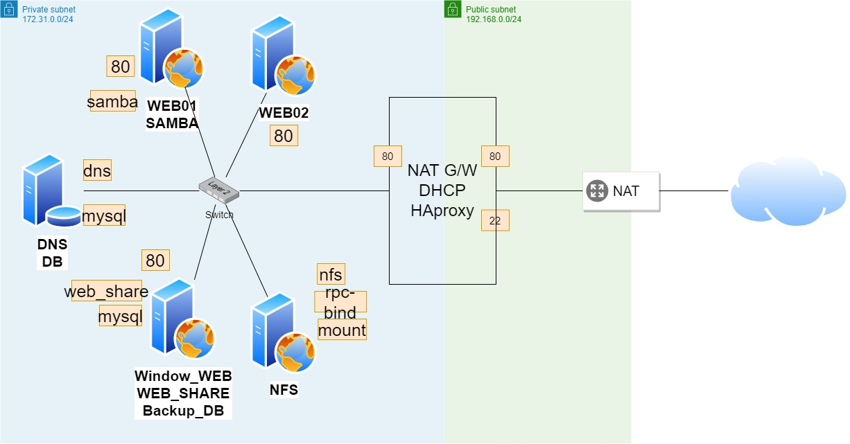
2. 시스템 설계
2. 구성도

Slide 7
1. 개요
2. 구성원 및 역할
이름 | 역할 | 담당 부분
박기범 | 팀장 | NAT / DHCP / HAproxy / DB
유서준 | 팀원 | WEB01 / WEB02 / WEB03
서민하 | 팀원 | NFS / SAMBA / WEBSHARE / NS

Slide 8





2. 시스템 설계
1. 개발 환경 및 도구
Oracle VM VBOX, HeidiSQL, Mobaxterm, IIS, draw.io

Slide 9
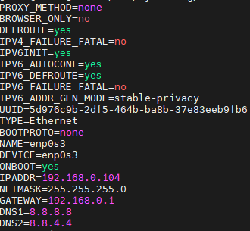
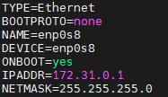
3. 기능 구현
1. 내부 네트워크 구현
NAT G/W
사설 IP를 사용하는 서버들이 공인 IP 주소를 사용하여 인터넷에 접속 가능하게 해주는 서비스
# vi /etc/sysconfig/network-scripts/ifcfg-enp0s3
# vi /etc/sysconfig/network-scripts/ifcfg-enp0s8

Slide 10
3. 기능 구현
1. 내부 네트워크 구현
두 랜카드의 IP고정
# vi /etc/sysconfig/network-scripts/ifcfg-enp0s3
# vi /etc/sysconfig/network-scripts/ifcfg-enp0s8

Slide 11
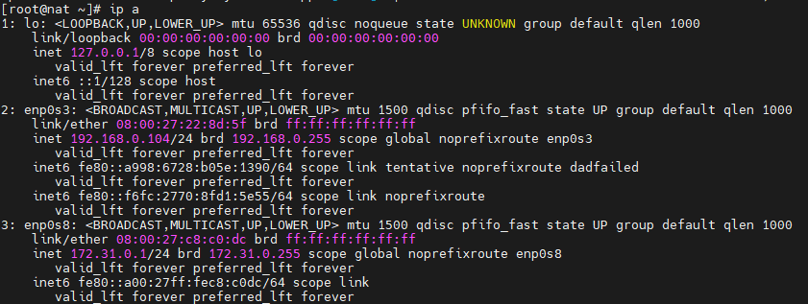
3. 기능 구현
1. 내부 네트워크 구현
IP 확인(Nat)

Slide 12

3. 기능 구현
1. 내부 네트워크 구현
Router 설정
# nmcli c mod enp0s3 connection.zone external / internal
Router 설정
# sysctl -w net.ipv4.ip_forward=1

Slide 13
3. 기능 구현
1. 내부 네트워크 구현
DHCP
호스트 IP 구성 관리를 단순화하는 IP 표준으로 동적 호스트 구성 프로토콜 표준에서는 DHCP 서버를 사용하여 IP 주소 및 관련된 기타 구성 세부 정보를 네트워크의 DHCP 사용 클라이언트에게 동적으로 할당하기위해 사용했습니다.

Slide 14
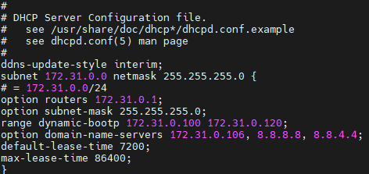
3. 기능 구현
1. 내부 네트워크 구현
DHCP 설정
# vi /etc/dhcp/dhcpd.conf

Slide 15
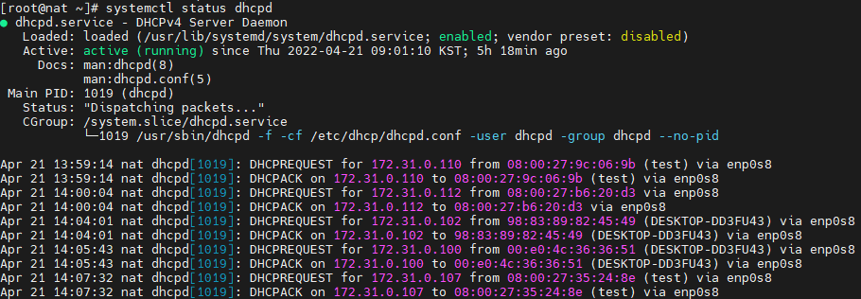
3. 기능 구현
1. 내부 네트워크 구현
DHCP 설정
# systemctl enable --now dhcpd

Slide 16
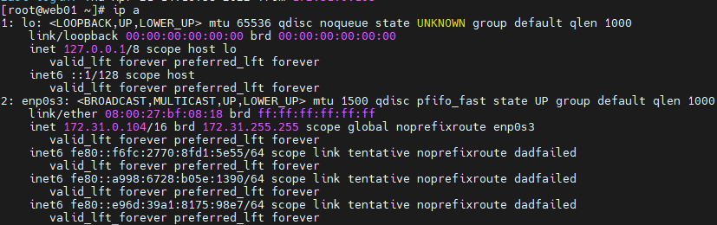

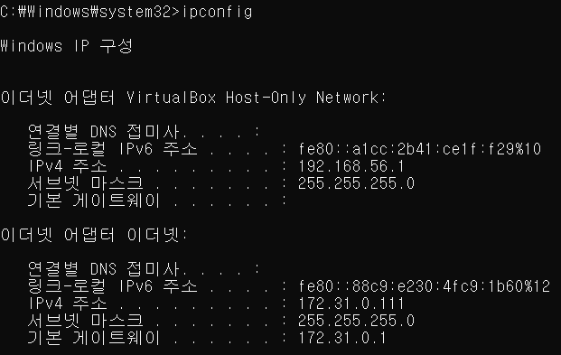
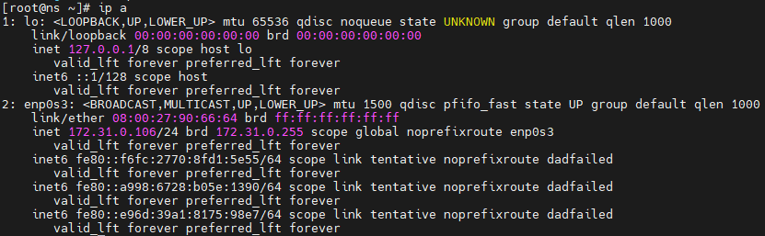
3. 기능 구현
1. 내부 네트워크 구현
IP 확인(Web, Ns)

Slide 17
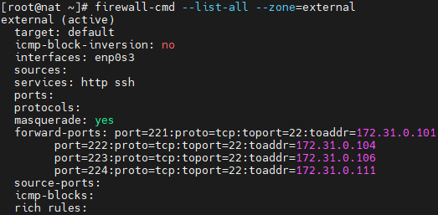
3. 기능 구현
1. 내부 네트워크 구현
외부 접속용 포트포워딩
# firewall-cmd --permanent --zone=external --add-forward-port=port=221:proto=tcp:toport=22:toaddr=172.31.0.101
# firewall-cmd --permanent --zone=external --add-forward-port=port=222:proto=tcp:toport=22:toaddr=172.31.0.104
# firewall-cmd --permanent --zone=external --add-forward-port=port=223:proto=tcp:toport=22:toaddr=172.31.0.106
# firewall-cmd --permanent --zone=external --add-forward-port=port=224:proto=tcp:toport=22:toaddr=172.31.0.111
# firewall-cmd --reload

Slide 18
3. 기능 구현
2. 로드밸런싱
클라이언트 요청이 많아지게 되면 서버에 부하가 걸리기 때문에 서버에 가해지는 트래픽을 분배하는 부하 분산기술을 말하며 부하 분산 기술에는 서버의 사양을 높이는 Scale-UP과 서버의 수를 늘리는 Scale-Out이 있는데 이중 하나인 Scale-out을 위해 여러 서버에 요청을 분산시키는 TCP 및 HTTP 기반 애플리케이션을 위한 고가용성 로드 밸런서를 제공하는 무료 오픈 소스 소프트웨어인 HAProxy를 사용했습니다.

Slide 19
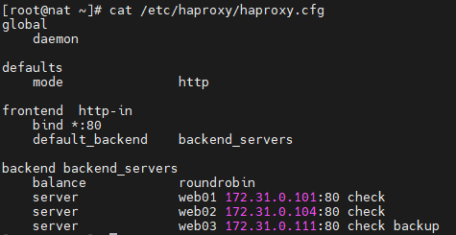
3. 기능 구현
2. 로드밸런싱
# vi /etc/haproxy/haproxy.cfg

Slide 20
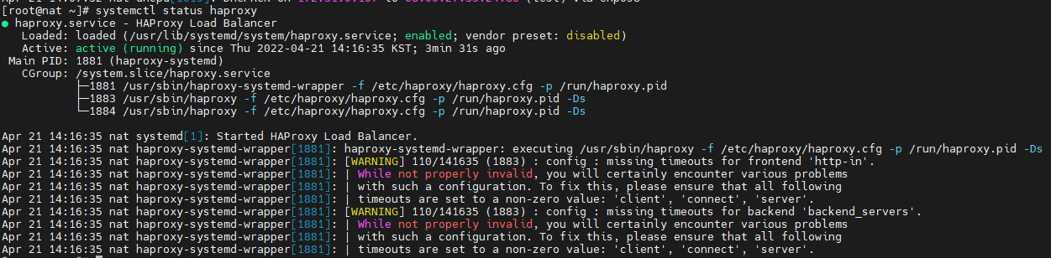
3. 기능 구현
2. 로드밸런싱
# systemctl enable --now haproxy

Slide 21

3. 기능 구현
3. DataBase 구축
상용 DB서버 구축

Slide 22
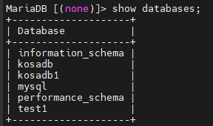
3. 기능 구현
3. DataBase 구축
상용 DB서버 구축
# MariaDB [(none)]>Create user ‘kosa’@’%’ identified by ‘kosa0401’;
# MariaDB [(none)]>CREATE DATABASE IF NOT EXISTS kosadb;

Slide 23
3. 기능 구현
3. DataBase 구축
상용 DB서버 구축
# MariaDB [(none)]>GRANT ALL PRIVILEGES ON kosadb.* to ‘kosa’@’%;

Slide 24
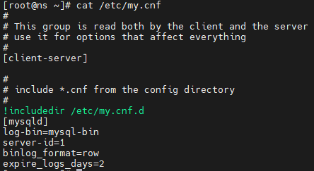

3. 기능 구현
3. DataBase 구축
백업 DB서버 구축 (Slave) / 상용 DB서버 설정 (Master)
# vi /etc/my.cnf
master
slave

Slide 25
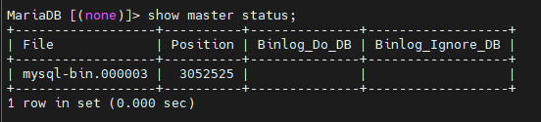
3. 기능 구현
3. DataBase 구축
백업 DB서버 구축 (Slave) / 상용 DB서버 설정 (Master)
# MariaDB> grant replication slave on *.* to 'kosa'@'%';
# MariaDB> show master status;

Slide 26
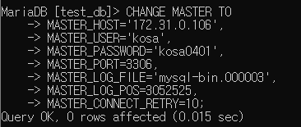

3. 기능 구현
3. DataBase 구축
master 연동 설정

Slide 27
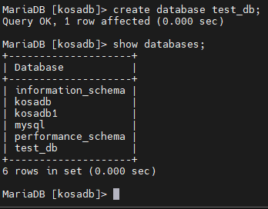
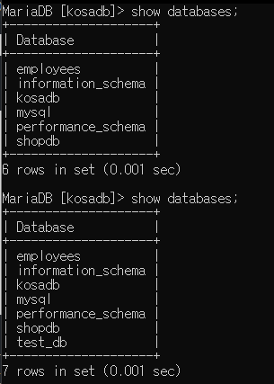
3. 기능 구현
3. DataBase 구축
db 생성 확인
master
slave

Slide 28
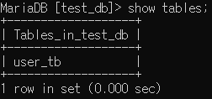

3. 기능 구현
3. DataBase 구축
table 생성 확인
master
slave

Slide 29
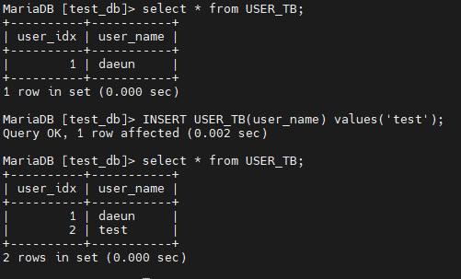
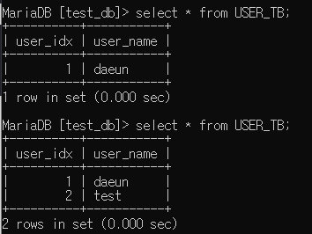
3. 기능 구현
3. DataBase 구축
Data 추가 확인
master
slave

Slide 30

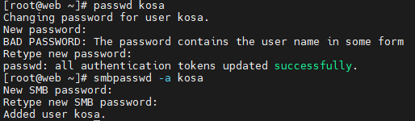
3. 기능 구현
4. 파일 시스템 – Samba/NFS
공유 폴더 생성 및 권한 설정
리눅스 및 Samba 사용자 생성

Slide 31
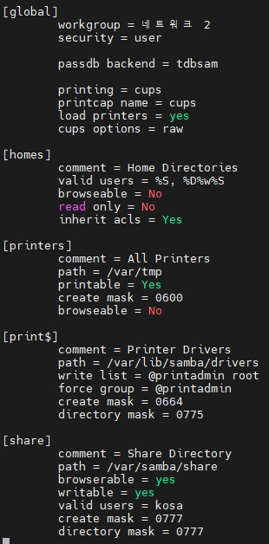
3. 기능 구현
4. 파일 시스템 – Samba/NFS
Samba 설정
# vi /etc/sambs/smb.conf

Slide 32
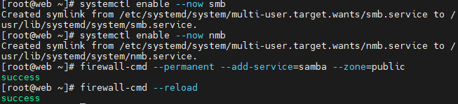
3. 기능 구현
4. 파일 시스템 – Samba/NFS
Samba 설정

Slide 33
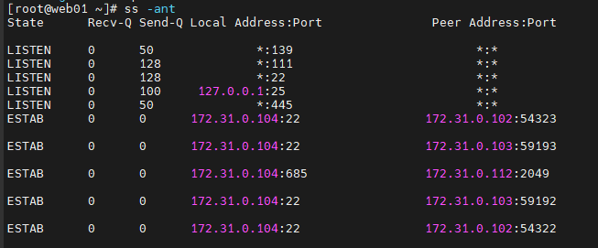
3. 기능 구현
4. 파일 시스템 – Samba/NFS
Samba 포트확인

Slide 34
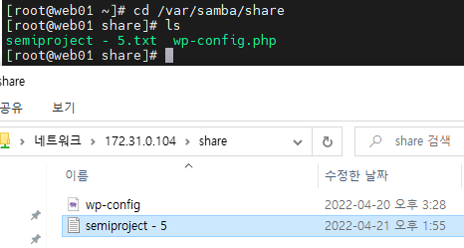
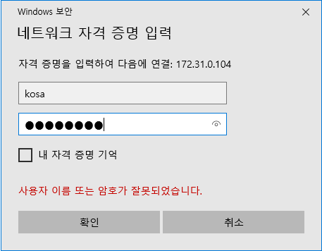
3. 기능 구현
4. 파일 시스템 – Samba/NFS
Samba 결과

Slide 35
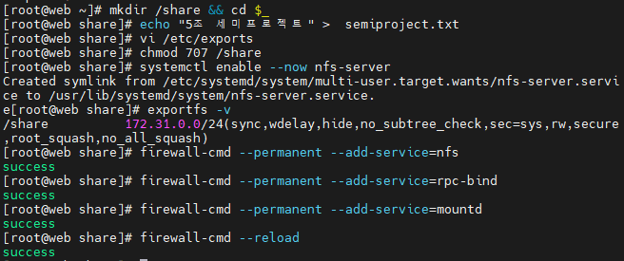
3. 기능 구현
4. 파일 시스템 – Samba/NFS
공유 폴더 생성 및 권한 설정

Slide 36
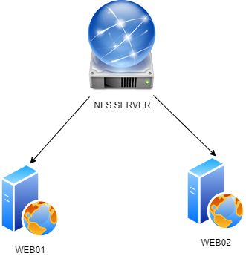
3. 기능 구현
4. 파일 시스템 – Samba/NFS
WEB01,WEB02 의 데이터 보존을 위해 NFS 서버 새로 구축
두 개의 웹서버가 NFS 서버에 Mount 하여 서버 파일 공유

Slide 37

3. 기능 구현
4. 파일 시스템 – Samba/NFS
NFS Server

Slide 38


3. 기능 구현
4. 파일 시스템 – Samba/NFS
Mount

Slide 39
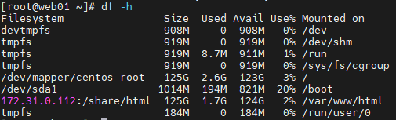
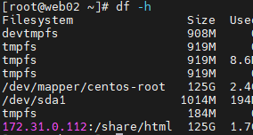
3. 기능 구현
4. 파일 시스템 – Samba/NFS
NFS 결과

Slide 40
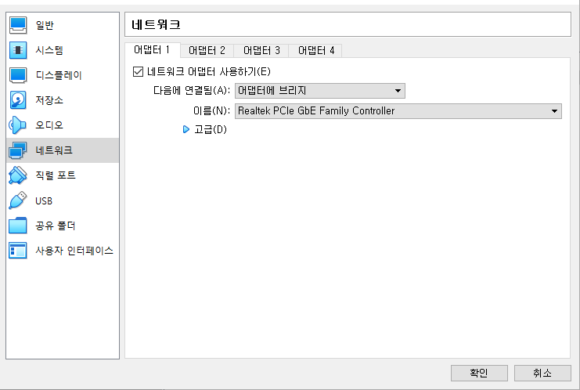
3. 기능 구현
5. 웹 서버 구축 - 리눅스
네트워크 설정

Slide 41

3. 기능 구현
5. 웹 서버 구축 - 리눅스
httpd 설치 및 방화벽 설정

Slide 42

3. 기능 구현
5. 웹 서버 구축 - 리눅스
워드 프레스 설치

Slide 43
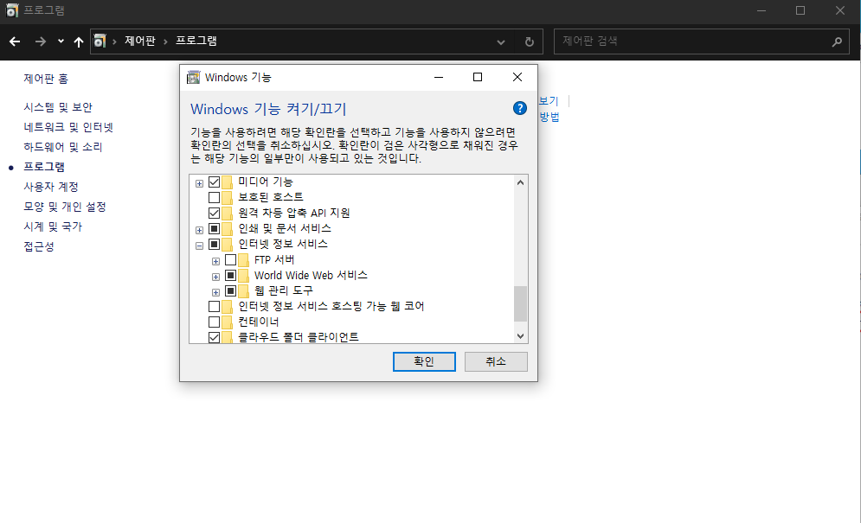
3. 기능 구현
5. 웹 서버 구축 - 윈도우
IIS(Internet Information Service) 설치
제어판-프로그램-windows기능-인터넷 정보 서비스 켜기
마이크로소프트의 윈도우에서 무료로 지원되는 웹 서버
아파치 웹서버에 이어 세계에서 두 번째로 잘 알려진 웹서버
리눅스 서버 WEB01,WEB02가 다운되었을 경우에 대비하여 윈도우 서버에서 돌아가는 WEB03 구축

Slide 44
3. 기능 구현
5. 웹 서버 구축 - 윈도우
IIS(Internet Information Service) 설치
제어판-프로그램-windows기능-인터넷 정보 서비스 켜기

Slide 45
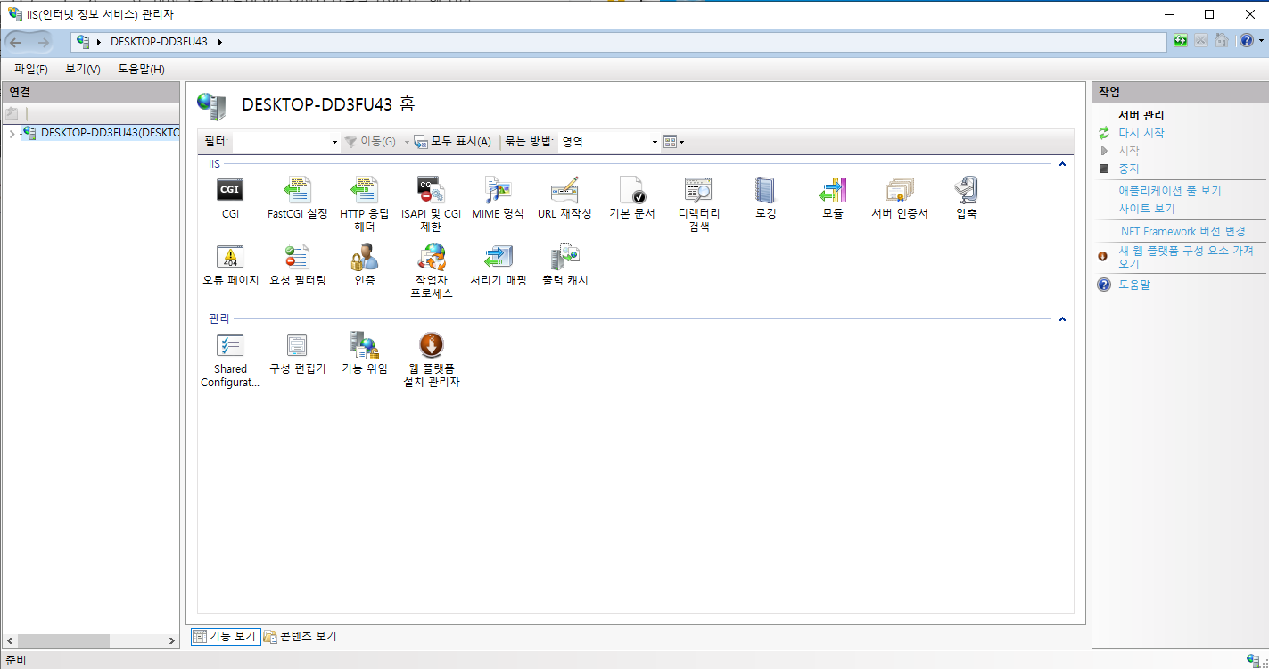
3. 기능 구현
5. 웹 서버 구축 - 윈도우
IIS(Internet Information Service) 설치
오른쪽 새 웹 플랫폼 구성요소 가져오기 클릭 후 설치 진행

Slide 46
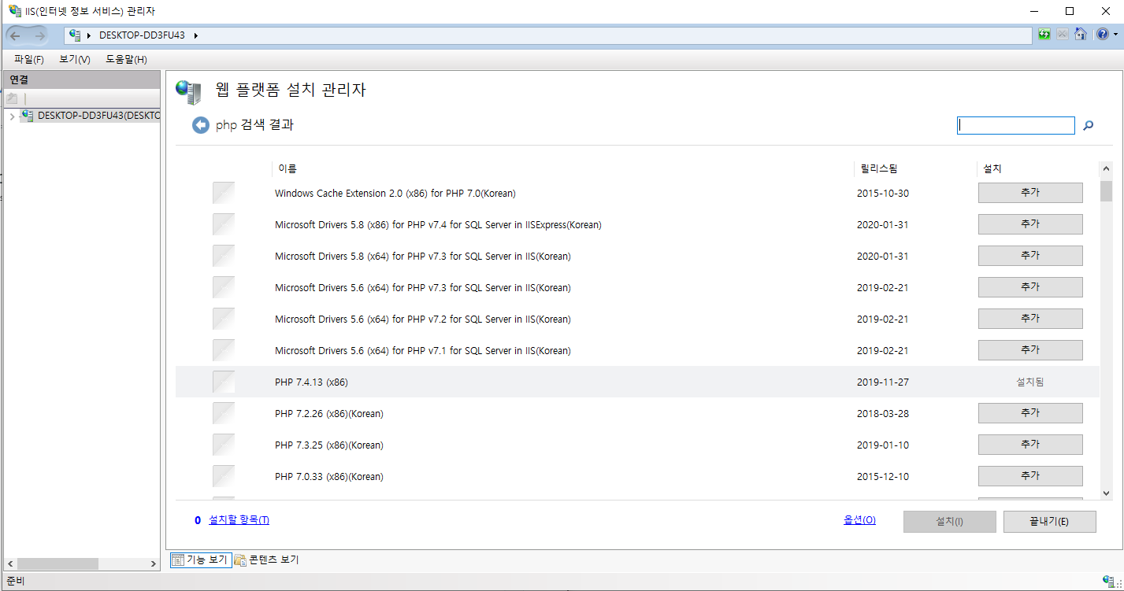
3. 기능 구현
5. 웹 서버 구축 - 윈도우
IIS(Internet Information Service) 설치
IIS 관리자 > 웹 플랫폼 설치 관리자에서 php, mysql 설치

Slide 47
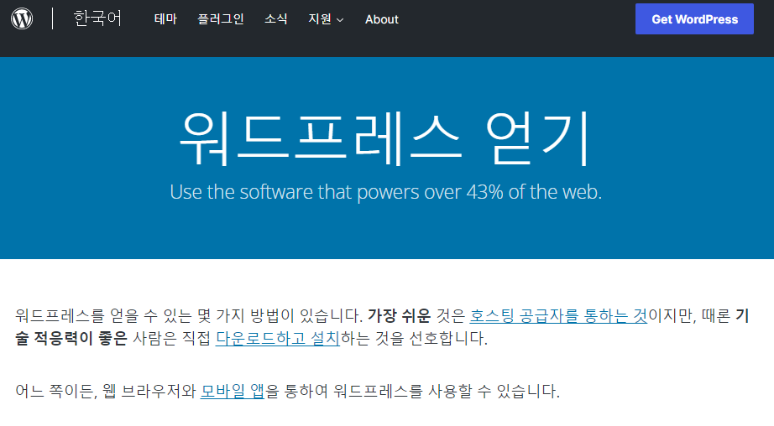
3. 기능 구현
5. 웹 서버 구축 - 윈도우
IIS(Internet Information Service) 설치
워드프레스는 따로 설치 후에 압축 해제

Slide 48
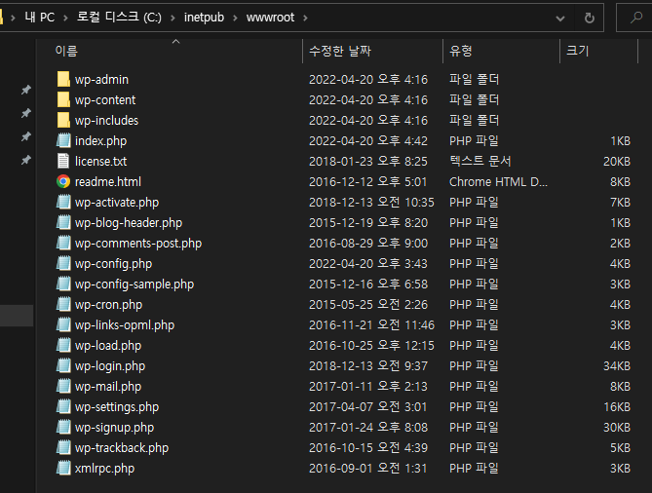
3. 기능 구현
5. 웹 서버 구축 - 윈도우
IIS(Internet Information Service) 설치
C:\\inetpub\wwwroot 폴더에 압축 해제한 워드프레스 넣기

Slide 49
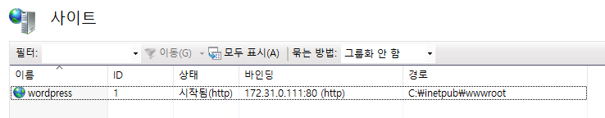
3. 기능 구현
5. 웹 서버 구축 - 윈도우
IIS(Internet Information Service) 설치
http port 설정

Slide 50
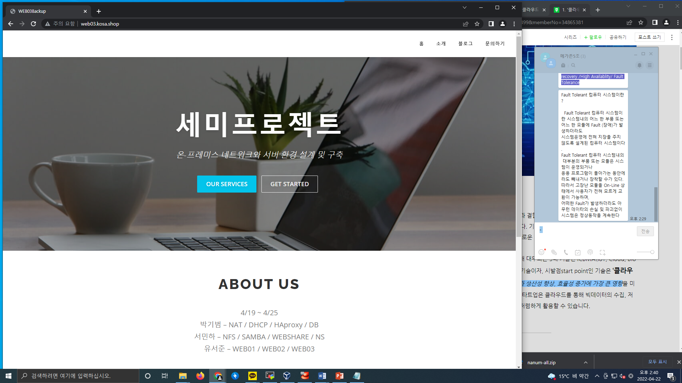
3. 기능 구현
5. 웹 서버 구축 - 윈도우
Wordpress 접속 및 DNS HAproxy 설정

Slide 51
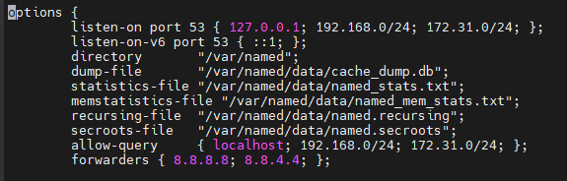
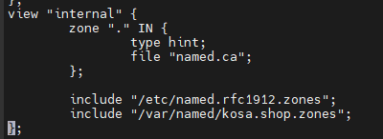
3. 기능 구현
5. 웹 서버 구축
도메인 및 NS 설정

Slide 52
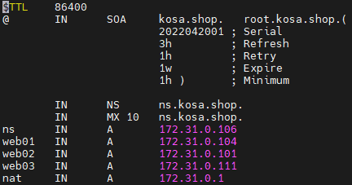
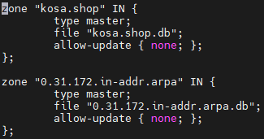
3. 기능 구현
5. 웹 서버 구축
도메인 및 NS 설정

Slide 53
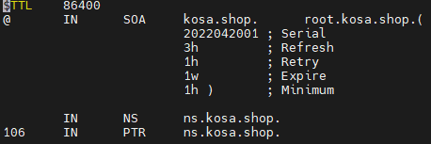
3. 기능 구현
5. 웹 서버 구축
도메인 및 NS 설정

Slide 54
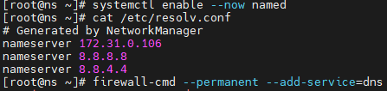
3. 기능 구현
5. 웹 서버 구축
도메인 및 NS 설정

Slide 55
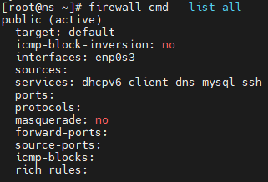
3. 기능 구현
5. 웹 서버 구축
DNS 방화벽 설정

Slide 56
4. 결과
시연영상
ping
ip a -> 172대역
google.com
nat.kosa.shop
nat.kosa.shop접속
새로고침(ha) web01,web02 번갈아가면서 접속
web01,web02다운 -> web03연결 (fail over)
db
동기화 -> db서버에서 데이터추가후 백업서버에 잘 들어갔는지 확인
리눅스에서 명령으로 db서버 db삭제
db백업서버에서 db dump
webshare를 사용해 samba서버로 파일공유
samba에서 nfs서버로 파일공유
db서버에서 nfs서버에 있는 dump파일 가져옴
dump파일 이용해서 db복구

Slide 57
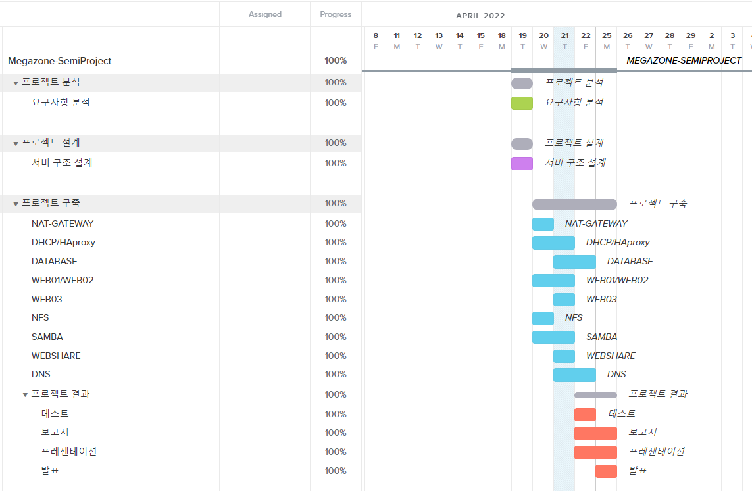
5. 부록
1. 진행 일정
- 간트 차트를 활용하여 프로젝트 일정 관리

Slide 58
5. 부록
2. 참고문헌

